Slide 1

ANDT plan för Helsingborgs Stads skolor
Notes:
Presentation av Helsingborgs stads skolors reviderade ANDT plan, färdigställd augusti 2020, reviderad mars 2021. Anledningen till att planen reviderades med kort tidsintervall är pga. att möjligheter till drogtester i gymnasieskolan har tillkommit.
Planen har gjorts i samverkan med fler aktörer och har ett större fokus på det förebyggande arbetet liksom på det systematiska kvalitetsarbetet på skolorna.
Arbetet med att ta fram ANDT planen har gjorts i ett samarbete mellan skolan, elevhälsan och ANDT-samordnare.
Planen gällde inledningsvis enbart för Helsingborgs stads kommunala skolor men efter att kommunfullmäktige nyligen fattade beslut om att ANDT planen tydligt ingår som en del i arbetet/satsningen på Ett tryggare Helsingborg, så omfattas även stadens friskolor i denna plan.

Slide 2
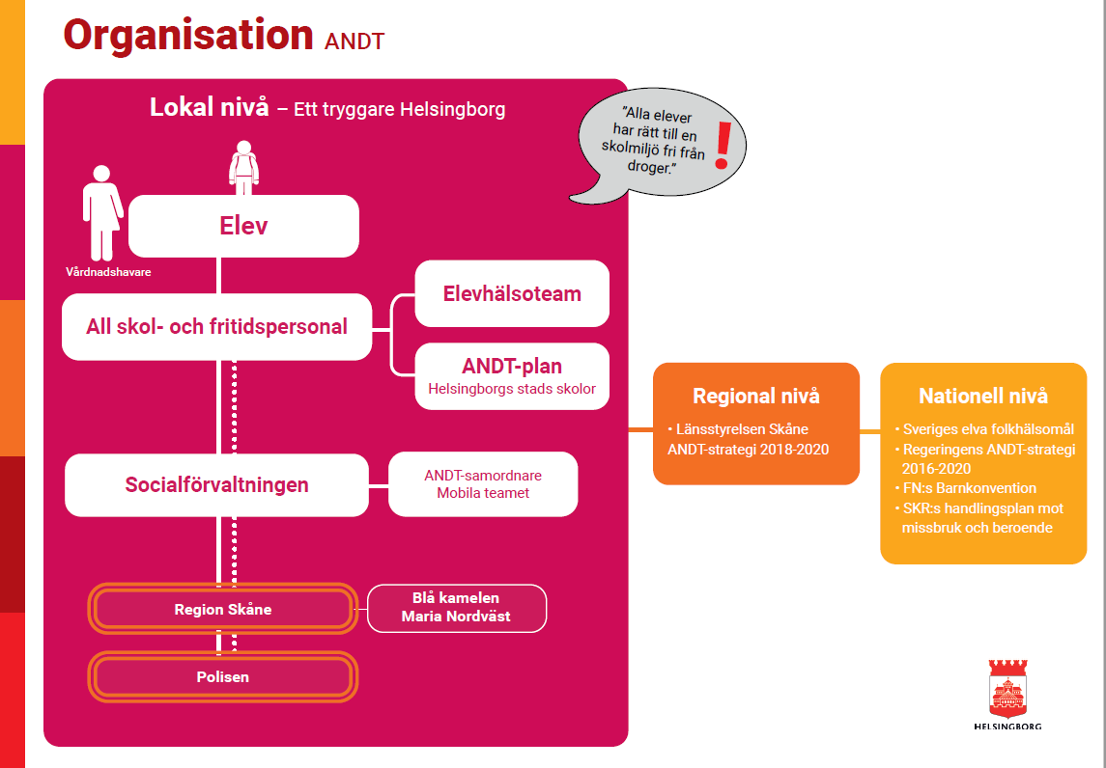
Ett tryggare Helsingborg i samverkan som möjliggör och utvecklar
Notes:
ANDT planen finns på intranätet och i Översiktbilden ”Ett tryggare Helsingborg i samverkan som möjliggör och utvecklar”. Bilden visar hur de olika nivåerna länkar samman från lokal nivå till nationell nivå. Nu under 2021 förväntas regeringen komma med en ny ANDT strategi som vi på lokal nivå omsätter i praktiken.
I Helsingborg är narkotikabrott det vanligaste brottet bland unga enligt uppgift från Lokalpolisområde Helsingborg. Sedan 2016 har antalet ungdomsrelaterade narkotikafall som polisen redovisat till åklagaren ökat för varje år och användandet ses i allt yngre åldrar (Helsingborgs dagblad, den 10 januari 2021). Det finns en tydlig koppling mellan olika brott, våldsbrott och gängkriminalitet.
Hbg stads skolor vill att alla elever lyckas med sina mål och kunna göra medvetna val i bland annat frågor som rör ANDT. Alla skolor i Hbg stad tar därför tillsammans med socialtjänsten, polisen och region Skåne ställning mot droger med syfte att förebygga, upptäcka och ingripa mot bruk av droger.

Slide 3

ANDT planens syfte och innehåll
Syfte:
Säkerställa kvalitet och likvärdighet
Innehåll:
ANDT Riktlinjer
ANDT Rutiner
Notes:
ANDT planen syftar till att säkerställa kvalitet och likvärdighet i ANDT arbetet inom Helsingborg stads skolor.
ANDT planen består av två delar; riktlinjer och rutiner.

Slide 4
ANDT riktlinjer förmedlar skolans grundläggande synsätt och viljeinriktning.
Riktlinjerna innehåller:
ANDT arbetet utifrån verksamhetens prioriterade områden
ANDT prevention på nationell- regional- och lokal nivå
Skolans roll i det främjande och förebyggande ANDT uppdraget
Skydds- och riskfaktorer
Notes:
Riktlinjerna förmedlar skolans grundläggande synsätt och viljeinriktning.
och innehåller:
ANDT arbetet utifrån verksamhetens prioriterade områden. Där vi har identifierat delar som berör ANDT arbetet i skolan, t ex utifrån området närvaro och
studiero är det viktigt att skapa en trygg och säker arbetsmiljö i skolan, att har bra rutiner kring närvaro då frånvaro/skolk kan vara ett tecken på bruk av
droger.
ANDT prevention är beskrivna på nationell- regional och lokal nivå med störst fokus på lokala nivån.
Skolan har en viktig roll i det främjande och förebyggande uppdraget: ” där alla elever har rätt till en skolmiljö fri från droger” och en skolmiljö som präglas av goda relationer med kamrater och lärare. Eleverna har också rätt till ANDT undervisning som med fördel är ämnesintegrerad. ANDT planen i sig innehåller inte undervisningsmaterial utan vi hänvisar till bl.a. Verktygslådan.
I planens riktlinjer finns det beskrivet om olika skydds- och riskfaktorer där det förebyggande ANDT arbetet i skolan i sig är en stark skyddsfaktor för elevens utveckling, hälsa och måluppfyllelse.

Slide 5

ANDT rutinerna innehåller......
Förebyggande arbete:
på organisationsnivå
för elever
för föräldrar
för skolpersonal
Exempel på ANDT förebyggande arbete i skolan:
Trygg miljö i skolan
Hög skolnärvaro och måluppfyllelse
ANDT undervisning
Skapa delaktighet genom information och dialog
Elevhälsan som resursstöd
Notes:
ANDT rutinerna beskriver hur personalen på skolor kan arbeta med det förebyggande systematiska kvalitetsarbetet samt rutiner för att upptäcka och ingripa mot bruk av droger. Genom att arbeta förebyggande blir det möjligt att lyfta blicken och ta steget från ett händelsestyrt arbetssätt på individnivå till ett mer övergripande systematiskt arbetssätt.
ANDT planen berör både elever, skolpersonal och vårdnadshavare som görs delaktiga genom tex presentation av ANDT planen vid föräldramöten samt vid läsårsstart mm.
I planen finns mallar för det förebyggande arbetet som berör både organisationsnivå och de olika målgrupperna. Vi rekommenderar att varje skola laddar ner mallarna och fyller i utifrån sin skolas situation och behov.
I det ANDT förebyggande arbetet i skolan är det viktigt att fortsätta att arbeta med:
Den trygga skolmiljön/närvaron och måluppfyllelsen.
ANDT undervisningen som med fördel kan vara ämnesintegrerad. Bra material och stöd för skolpersonalen finns i Helsingborgs stads verktygslåda som Stefan Åberg ansvarar för.
Att skapa delaktighet
Elevhälsan som resursstöd till både elever, skolans personal och föräldrar

Slide 6
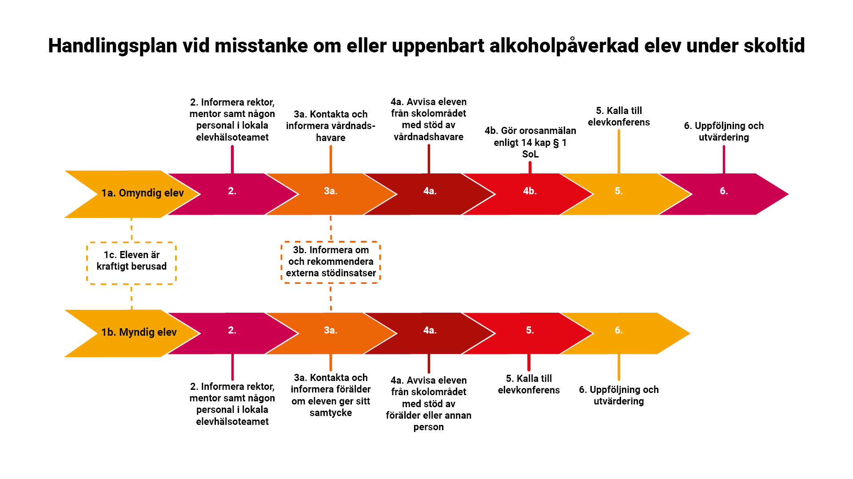
ANDT rutinerna innehåller även.....
Åtgärdande arbete
Handlingsplaner
Rutiner för drogtest (gymnasie- och gymnasiesärskola)
Dokumentation i Prorenata
Nytt sökord- drogrelaterat ärende
Dra statistik
Notes:
ANDT rutinerna innehåller även åtgärdande arbete i form av handlingsplaner utifrån 3 olika scenarion:
1. Misstanke om droger eller bruk av droger avseende grund –och grundsärskola
2. Misstanke om droger eller bruk av droger avseende gymnasie- och gymnasiesärskola
3. Uppenbart alkoholpåverkad elev under skoltid – omyndig (och myndig elev)
På bilden ser ni ett exempel på hur ett flödesschema kan se ut och det finns en utförligare text som hör till varje scenario.
Det finns även rutiner för drogtester inom gymnasieskolan/gymnasiesärskolan som avser drogtest inför APL samt vid misstanke om droger eller bruk av droger.
Dokumentation:
Alla insatser på individnivå dokumenteras löpande i PRN. På övergripande nivå kan vi dra statistik för att se hur många drogrelaterade ärenden som öppnats och hanterats.

Slide 7

Stödmaterial på intranätet
Frågor och svar
Samtyckesblanketter
Powerpoints presentationer om skolan ANDT arbete finns för olika tillfällen som tex APT och föräldramöten
www.verktygsladanhbg.se
Notes:
På ANDT sidan på intranätet finns det stödmaterial att tillgå som
Frågor och svar: Där kan ni läsa om vanligt förekommande ANDT frågor som berör skola, polis och socialtjänst.
Det finns även Samtyckesblanketter för både samtycke till informationsutbyte mellan skola och socialtjänst samt samtycke till drogtest
Vidare hittas även färdigställda PowerPoints som ni kan använda för att presentera ANDT arbetet i olika forum. Dessa går att laddas ner för att anpassa till sin egen skolas presentation.
För att hitta kvalitetssäkrat undervisningsmaterial inom ANDT hänvisar vi till verktygslådan.

Slide 8
Här hittar du ANDT planen
https://intranat.helsingborg.se/sff/elevhalsa/andtsochverktygsladan/
Alla elever har rätt till en skolmiljö fri från droger!

